Slide 1
ПОДДЕРЖКА СУБЪЕКТОВ МСП В СФЕРЕ ТУРИЗМА
Ноябрь, 2020

Slide 2
Поддержка субъектов МСП в сфере туризма
Дорожная карта между Корпорацией МСП, Ростуризмом и МСП Банком по мерам поддержки субъектов МСП в сфере туризма:
Сфера «Туризм» – приоритет в работе МСП Банка, включена в планы работ подразделений Банка (в т.ч. УРМ)
меры по расширению имущественной поддержки субъектов МСП
совершенствование законодательства
обучение предпринимателей по программам Корпорации МСП
интеграция на порталы партнеров сервисов
информационное взаимодействие портала Russia.Travel и Бизнес-навигатора МСП
информирование субъектов МСП по вопросам участия в закупках
Поддержка субъектов МСП, относящихся к направлению «туризм» в 2020 году*:
Количество договоров, шт | 6 439
в т.ч. Тульская обл. | 40
Количество субъектов МСП, шт | 5 099
в т.ч. Тульская обл. | 33
Объем договоров, млн руб. | 50 907
в т.ч. Тульская обл. | 2 216
Объем выданных средств, млн руб. | 69 764
в т.ч. Тульская обл. | 2 119
Мероприятия, реализуемые МСП Банком:
проведение переговоров с региональными органами власти на предмет выявления актуальных для региона проектов
информирование бизнеса о существующих мерах поддержки МСП Банк
мониторинг информации в СМИ о запуске новых проектов в области туризма, создания объектов инфраструктуры
популяризация историй успеха МСП в области туризма
* на 01.11..2020

Slide 3
Антикризис-Инвест
6 месяцев отсрочка по обязательству по уплате процентов и основного долга
ЦЕЛЬ КРЕДИТОВАНИЯ – финансирование расходов, связанных с увеличением сметной стоимости незавершенной стадии инвестиционного проекта, обусловленных существенным изменением курса иностранных валют.
СУММА КРЕДИТА*
От 25 до 500
млн рублей
СТАВКА ПО КРЕДИТУ
8,5% годовых
СРОК КРЕДИТА
До 120 месяцев
Антикризисные меры поддержки субъектов МСП
* в размере отрицательной переоценки стоимости инвестиционного проекта, связанной с ростом курса иностранных валют. Отрицательная переоценка рассчитывается как разница между курсом иностранной валюты к рублю на дату подписания кредитного договора и курсом иностранной валюты к рублю на дату подачи заявки на кредитование в банк.

Slide 4
Антикризис-Оборотный
Право погашения основного долга в течение последних 6 месяцев срока действия кредитного договора
ЦЕЛЬ КРЕДИТОВАНИЯ – восстановление/пополнение оборотных средств, финансирование текущей деятельности (включая выплату заработной платы и пр. платежи, уплату налогов и сборов ), а также финансирование участия в тендере (конкурсе) и исполнения контракта в рамках 44-ФЗ и 223-ФЗ..
Допускаются страховые взносы (в Пенсионный фонд России, фонд социального страхования, фонд медицинского страхования), налог с зарплаты (НДФЛ).
СУММА КРЕДИТА
От 50 до 1000
млн рублей
СТАВКА ПО КРЕДИТУ
8,5% годовых
СРОК КРЕДИТА
Антикризисные меры поддержки субъектов МСП
36 месяцев

Slide 5
Кредитная поддержка
по Программам субсидирования процентной ставки
МСП Банк предлагает предприятиям малого и среднего бизнеса воспользоваться Программой субсидирования кредитования Министерства экономического развития РФ.
Снижение ставки происходит в рамках участия в реализации национального проекта «Малое и среднее предпринимательство и поддержка предпринимательской инициативы» и направлено на развитие и поддержку малых и средних компаний России.
Программа Минэкономразвития
СТАВКА ПО КРЕДИТУ
При сумме кредита свыше 10 млн рублей:
- на инвестиционные цели – 8,0% годовых
- на оборотные и контрактные цели – 8,25% годовых
При сумме кредита менее 10 млн рублей:
- на инвестиционные, оборотные, контрактные цели – 8,5% годовых
- на развитие предпринимательской деятельности – 9,75% годовых
Ставка от 7,75% годовых для предприятий малого и среднего бизнеса, ведущих свою деятельность в приоритетных нишах Банка*
СУММА КРЕДИТА
На инвестиционные цели:
от 0,5 млн рублей и не более 2** млрд руб.
На пополнение оборотных средств:
не менее 0,5 млн рублей и не более 500 млн рублей
СРОК КРЕДИТА
На инвестиционные цели: не более 10 лет
На пополнение оборотных средств: не более 3-х лет
*c перечнем приоритетных ниш можно ознакомиться на сайте Банка https://mspbank.ru/credit/prioritetnye-nishi/
**кредитные сделки по сумме свыше 1 млрд руб. принимаются к рассмотрению исключительно при соответствии условиям программы субсидирования Министерства экономического развития РФ

Slide 6
Кредитная поддержка
в рамках базовых кредитных продуктов
Оборотное кредитование
ЦЕЛЬ КРЕДИТОВАНИЯ – пополнение оборотных средств, финансирование текущей деятельности (включая выплату заработной платы и пр. платежи, за исключением уплаты налогов и сборов), а также финансирование участия в тендере (конкурсе). Допускаются страховые взносы (в Пенсионный фонд России, фонд социального страхования, фонд медицинского страхования), налог с зарплаты (НДФЛ).
СУММА КРЕДИТА
СРОК КРЕДИТА
СТАВКА ПО КРЕДИТУ
От 1 до 500
млн рублей
Не более
36 месяцев
При сумме кредита свыше 10 млн рублей:
от 7,75 % годовых
При сумме кредита менее 10 млн рублей:
от 8,5% годовых
Инвестиционное кредитование
ЦЕЛЬ КРЕДИТОВАНИЯ – финансирование инвестиций для приобретения, реконструкции, модернизации, ремонта основных средств, а также для строительства зданий и сооружений производственного назначения.
СУММА КРЕДИТА
СРОК КРЕДИТА
СТАВКА ПО КРЕДИТУ
От 1 до 2000*
млн рублей
Не более
120 месяцев
При сумме кредита свыше 10 млн рублей:
от 7,75 % годовых
При сумме кредита менее 10 млн рублей:
от 8,5% годовых
* Кредитные сделки по сумме свыше 1 млрд руб. принимаются к рассмотрению исключительно при соответствии условиям программы субсидирования Министерства экономического развития РФ

Slide 7
Кредитная поддержка
в рамках базовых кредитных продуктов
Самозанятые
ЦЕЛЬ КРЕДИТОВАНИЯ - на развитие предпринимательской деятельности.
Без залога
до 1 млн руб.
ТРЕБОВАНИЯ К ЗАЕМЩИКУ
Физические лица, в том числе индивидуальные предприниматели, применяющее специальный налоговый режим «Налог на профессиональный доход» в соответствии с Федеральным законом 27.11.2018 г. №422-ФЗ «О проведении эксперимента по установлению специального налогового режима «Налог на профессиональный доход».У заемщика отсутствует отрицательная кредитная история.
Доход от текущей деятельности заемщика покрывает расходы на обслуживание и погашение кредита.
СУММА КРЕДИТА
До 500 тысяч рублей включительно (cрок регистрации Заемщика на дату подачи заявки - от 0 месяцев).
От 500 тысяч до 1 млн рублей (cрок регистрации Заемщика на дату подачи заявки - от 3 месяцев).
От 1 млн до 5 млн рублей (срок регистрации Заемщика на дату подачи заявки - от 6 месяцев).
Возможно рефинансирование ранее выданных кредитов не более суммы рефинансируемых кредитов по данным БКИ, но не более 1 млн рублей.
Расчетный счет для оформления кредита
может быть открыт в любом банке.
СРОК КРЕДИТА
СТАВКА ПО КРЕДИТУ
До 36 месяцев
включительно
6,25 % годовых

Slide 8
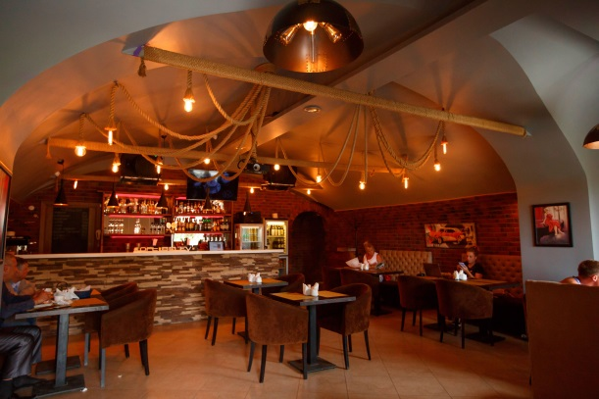
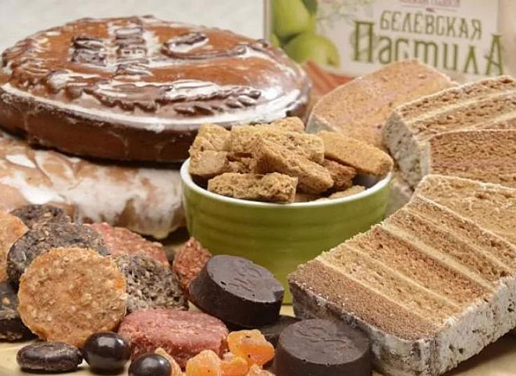
Пример поддержки проектов МСП в сфере туризма
ООО «Старый белев», Тульская область
Кредитный продукт
Кредит на возобновление деятельности/ Поддержка и сохранение занятости
Моногород Белев (Тульская область) широко известен во всех регионах страны благодаря знаменитой белевской пастиле.
ООО «Старый белев» встречает жителей и гостей города в своем современном отеле европейского стиля BELLHOTEL, специально созданном для путешественников и гостей города, ценящих уют, сервис, комфорт и высокое качество.
ООО «Старый белев» является участником многих экскурсионных программах и имеет хорошие отзывы на Tripadvisor.
В условиях кризиса, вызванного короновирусной инфекцией,
ООО «Старый белев» столкнулось с финансовыми сложностями и обратилось за поддержкой в МСП Банк. Полученное финансирование позволило компании остаться «на плаву» и сохранить рабочие места.
Кредитный продукт
Кредит на возобновление деятельности/ Поддержка и сохранение занятости
Сумма кредитной линии – 2 271 тыс.руб.
Срок кредита – 12 месяцев
Процентная ставка – 2%/ 0%
Цель кредитования:
На возобновление деятельности, а также на неотложные нужды для поддержки и сохранения занятости.
Обеспечение:
Обеспечение в размере 85%/ 75% от суммы основного долга по кредитному договору в виде поручительства Государственной корпорацией развития «ВЭБ.РФ»

Slide 9
Кредитная поддержка туроператоров
ЦЕЛЬ КРЕДИТОВАНИЯ:
Авансирование блоков мест у российских перевозчиков (авиа, ж/д, водный транспорт) в рамках договора между туроператором и перевозчиком;
Авансирование блоков мест в коллективных средствах размещения (КСР) на территории России в рамках договора между туроператором и средством размещения
ТРЕБОВАНИЯ К ЗАЕМЩИКУ
Осуществление деятельности в сфере внутреннего и/или въездного туризма сроком не менее трех лет, наличие сведений о компании в Едином федеральном реестре туроператоров на момент подачи заявки;
Объем выручки компании в сфере внутреннего туризма и/или въездного туризма в размере не менее 2 млн рублей за предыдущий год.
%
СТАВКА
ПО КРЕДИТУ
СУММА КРЕДИТА
СРОК КРЕДИТА
от 50 тыс. до 0.5 млн. рублей
Обеспечение:
- обеспечение в виде поручительства :
- для юридических лиц: поручительство фактических собственников с долей участия в бизнесе/анализируемом направлении деятельности более 20% уставного капитала (паевого фонда) Субъекта МСП, на сумму всех обязательств по кредитному договору.
от 0.5-50 млн. рублей
Обеспечение:
- для юридических лиц: поручительство фактических собственников с долей участия в бизнесе/анализируемом направлении деятельности более 20% уставного капитала (паевого фонда) Субъекта МСП, на сумму всех обязательств по кредитному договору.
- поручительство региональных гарантийных организаций (РГО) с покрытием до 70% от суммы кредита. Или - согарантия Корпорации МСП и РГО с покрытием до 70% от суммы кредита. Срок: до 40 месяцев.
от 8,25% годовых в рамках оборотного кредитования и микрокредита
до 3 лет
от 8% годовых в рамках базового инвестиционного кредитования
от 7,75% годовых для стартапов, субъектов МСП
из ДФО, СКФО

Slide 10
Благодарим за внимание! Акционерное общество «Российский Банк поддержки малого и среднего предпринимательства» (АО «МСП Банк») 115035, Россия, г. Москва, ул. Садовническая, дом 79 +7 (495) 783-79-98, 783-79-66 +7 (495) 783-79-74 (факс) info@mspbank.ru www.mspbank.ru

